Slide 1
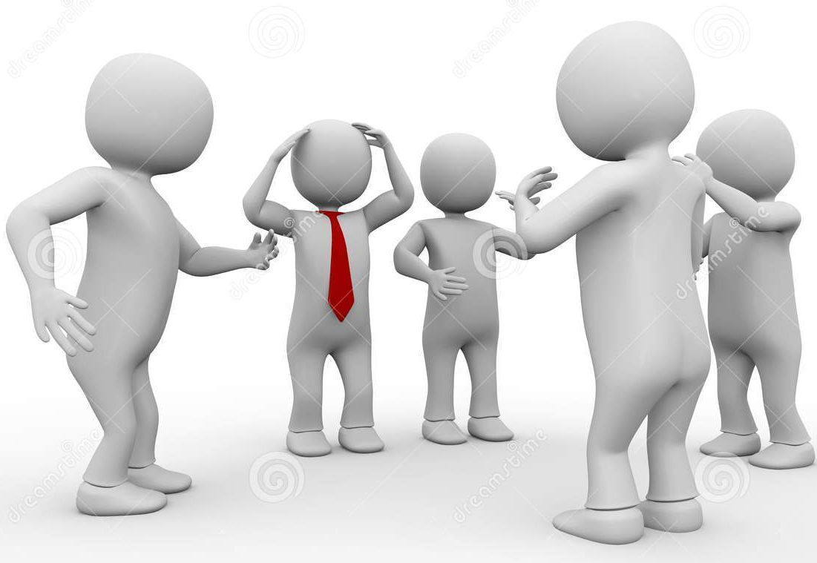

Debate
Estrategia didáctica para la instrucción
Aprender a debatir
Valorar el uso del debate como recurso didáctico
Por: Nubia Lizbeth Cebreros Rivera

Slide 2


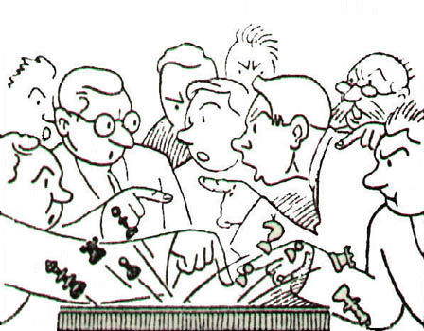
¿Qué se te viene a la mente?
Debatir es…

Slide 3

DEFINICIÓN
El debate es una habilidad valiosa. Argumentar un punto es beneficioso en muchos aspectos de la vida. Debatir es hablar con alguien o razonar junto a otro interlocutor con la intención de buscar alguna verdad, siendo un contraste pacífico de ideas.

Slide 4








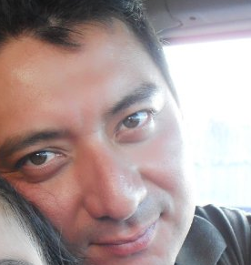
Lectura dramatizada
Ramiro
Fabio
Julia
Marcela
Marcos
Juan
Ángela
Marina
Andrea

Slide 5
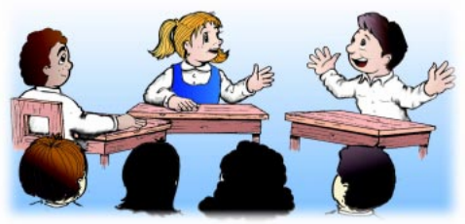
El modelo del Debate en el aula
Antes (planificación y preparación)
Durante (ejecución)
Después (evaluación)

Slide 6
El docente que quiera utilizar el debate como técnica de enseñanza y aprendizaje ha de seguir una serie de pasos, a saber:
1. Escoger un tema de debate.
2. Redactar la proposición.
3. Decidir y explicar el formato acorde a nuestros objetivos docentes.
4. Diseñar el acta de los jueces
5. Reunirse con los equipos y orientarles (pautas mínimas de comunicación).
6. Escoger jurado (implicar alumnos).
7. Juzgar el debate.
8. Comentarios personales y grupales.
9. Poner la nota.

Slide 7
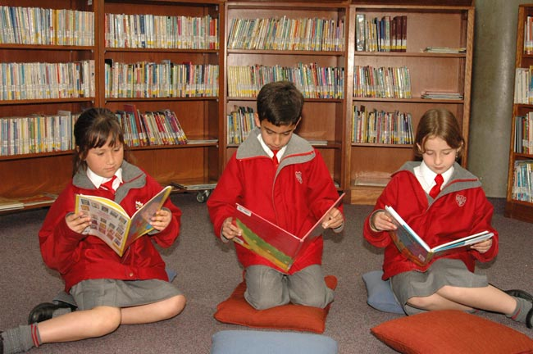
Incorporar el proceso de investigación en las actividades del aula
Que el alumno salga del libro de texto
Que entre en la biblioteca
Que relacione lo cotidiano con lo que lee
(Logro del conocimiento significativo)

Slide 8
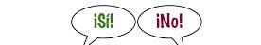
Respecto a los argumentos…
Pensar argumentos
El alumno, debe pensar en argumentos que afirmen o nieguen la proposición. Así, debería volcar todo lo que
sabe, piensa, duda o simplemente desconoce sobre el tema de debate.
- Posibles argumentos
- Sus propias ideas sobre la materia de debate
- Mediante tempestad de ideas
- Empezar a pensar en dónde investigar

Slide 9
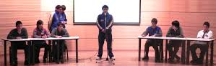
Preparar argumentación A Favor o En Contra (Fondo del discurso)
Elaboración de argumentos según la estructura ARE:
i. Afirmación: pensados
ii. Razonamiento: explicados
iii. Evidencia: apoyados en evidencias escogidas

Slide 10

¿Por qué debatir?
Realizar un debate en el aula es un medio eficaz para mejorar las habilidades de habla, investigación, lectura, escritura, razonamiento y persuasión de los estudiantes.
Los debates sirven para que los alumnos expresen lo que sienten y ganen confianza.

Slide 11
DOCUMENTOS UTILIZADOS
Competencias y grupos cooperativos. –Dr. Jorge Omar Trisca Martínez
El debate en el aula como herramienta de aprendizaje y evaluación -Guillermo Sánchez Prieto
Aprendo a realizar un debate -Separata de: Castillo, G. y otros. Guías de Aprendizaje para una Escuela de Anticipación.
Artículos recopilados de una pagina web -http://www.ehowenespanol.com/

